Slide 1
Expérience pour la modélisation des effets radiobiologiques: Prédiction de la dose biologique
Equipe PRISME, IP2I, Université Lyon 1
Journée Archade GDRMI2B 2020
Michael Beuve

Slide 2
Contexte scientifique
Comprendre, quantifier et modéliser les effets des hadrons
Modéliser les effets biologiques pour prédire la dose biologique
Optimiser les plans de traitements en hadronthérapie
Développement du modèle NanOx et du modèle MKM (collab. L. Maigne LPC Clermont)
Données : Pour paramétrer et challenger les modèles
Ex : avec trois lignées cellulaires V79, CHO-K1 et HSG

Slide 3
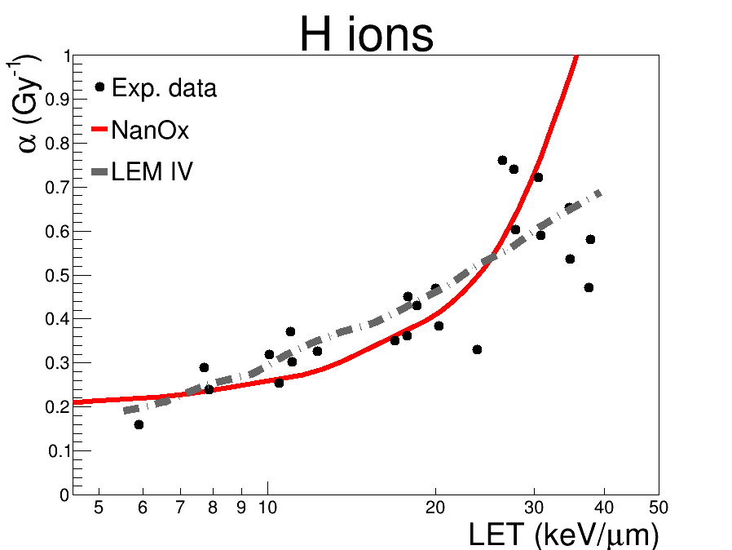
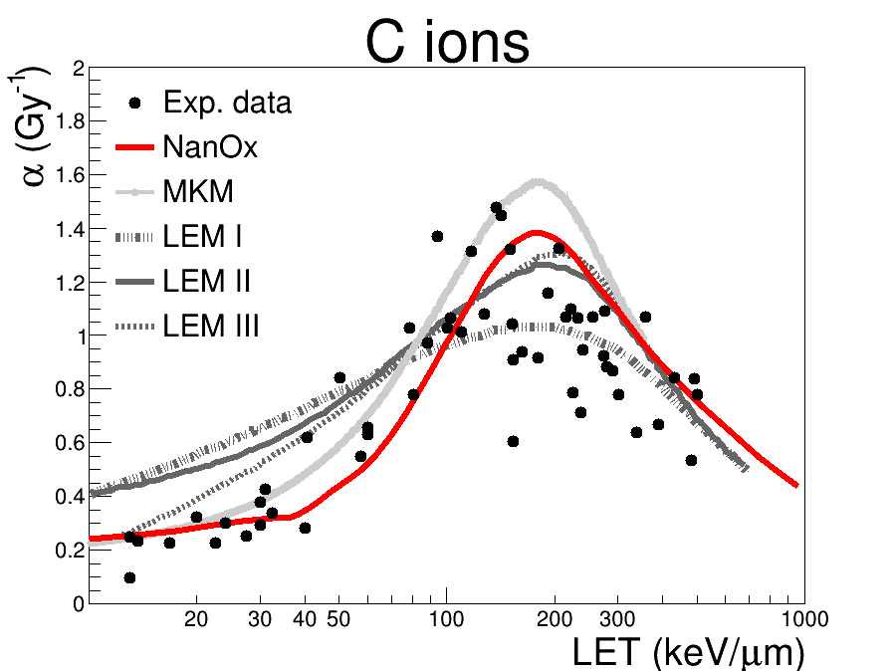
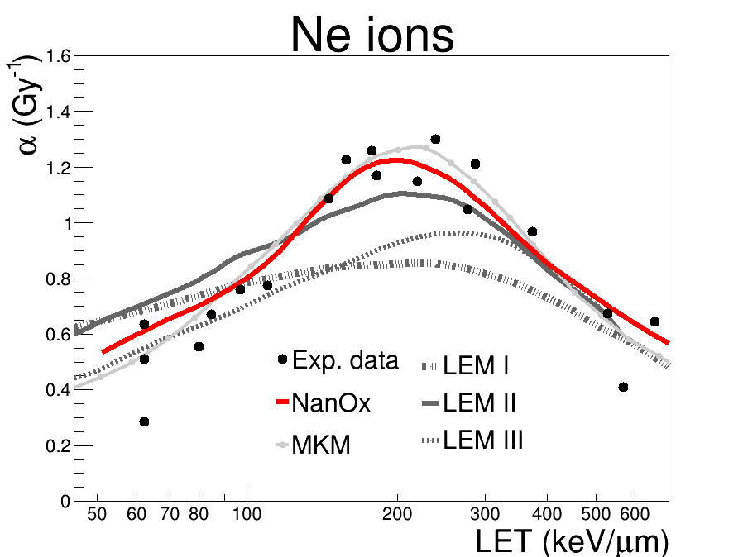
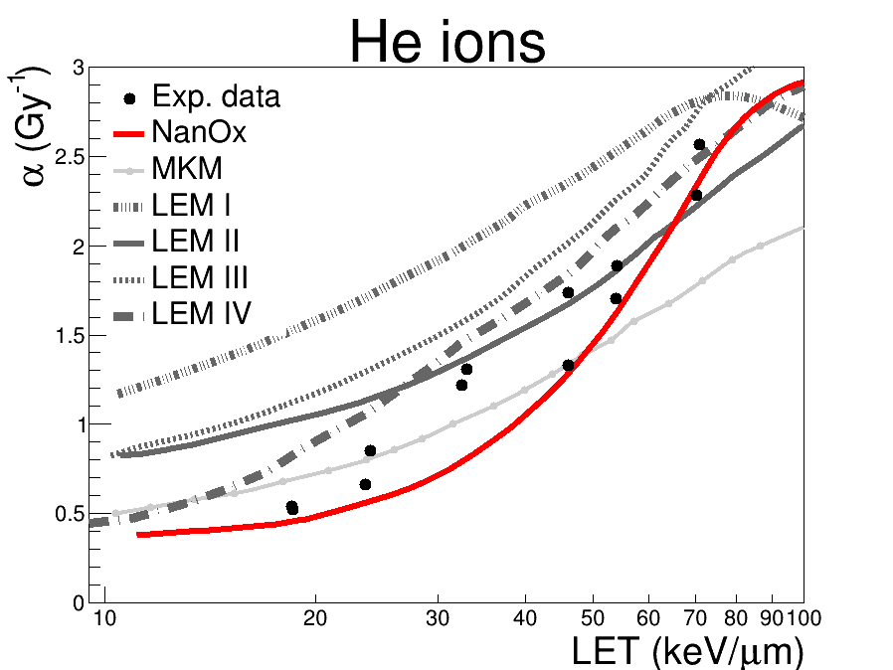
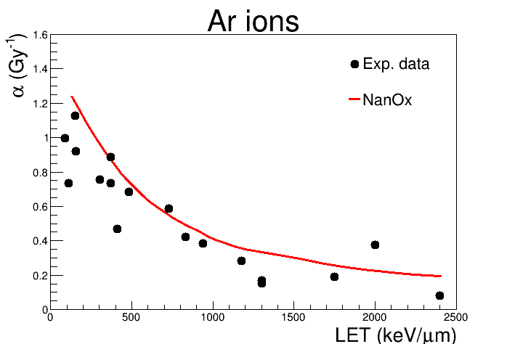
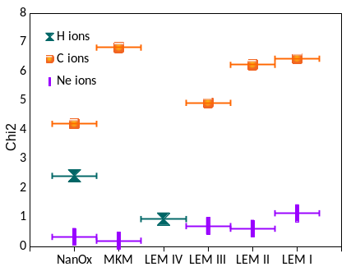
Exemple de benchmark pour la lignée V79 Proton, Helion, Carbone, Neon, Argon

Slide 4
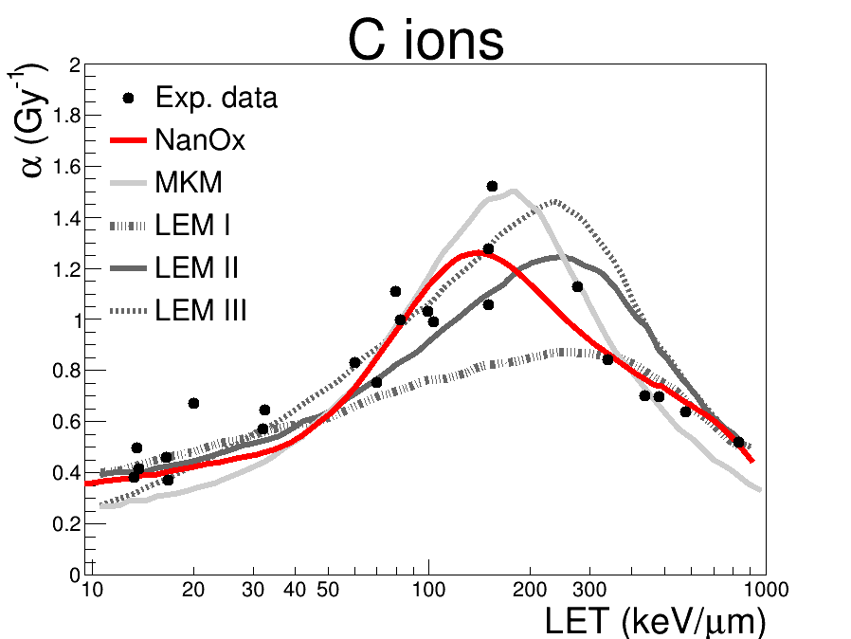
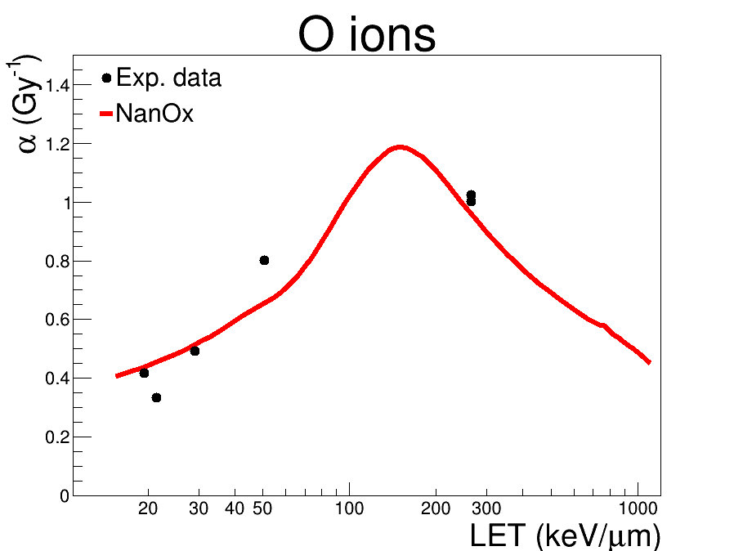
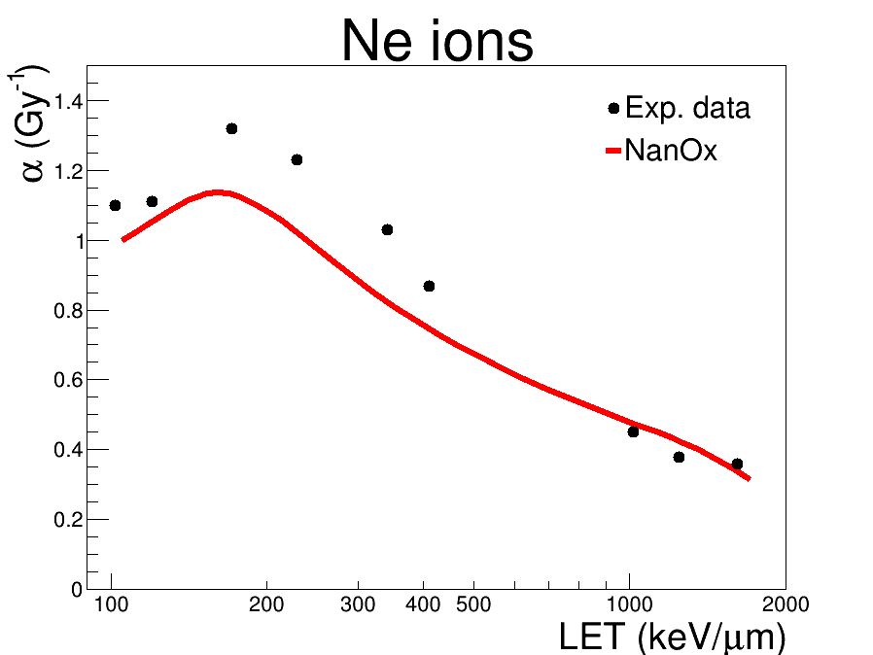
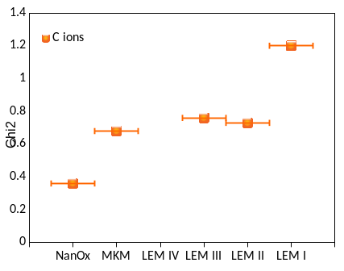
CHO-K1 cells, α(LET)

Slide 5
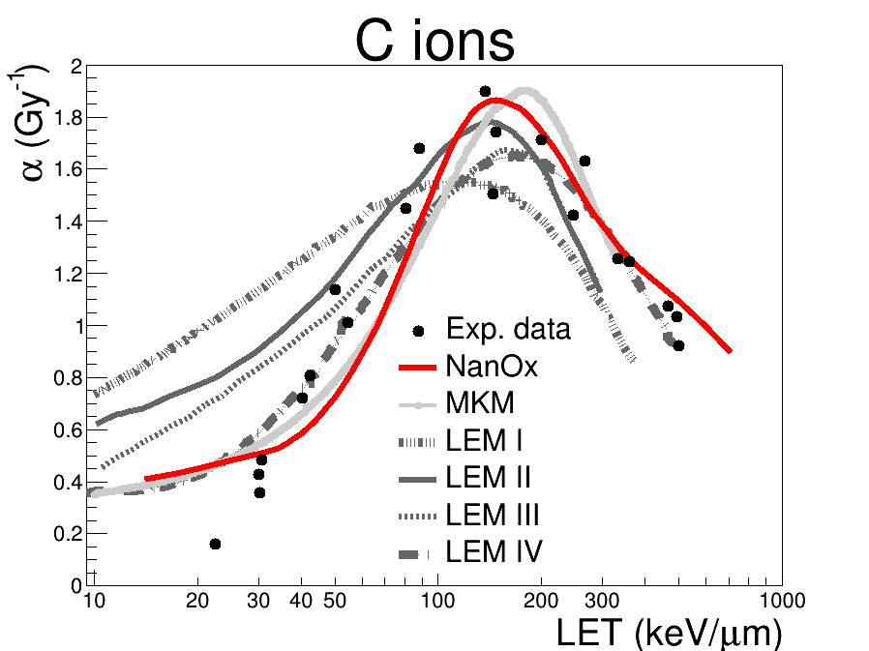
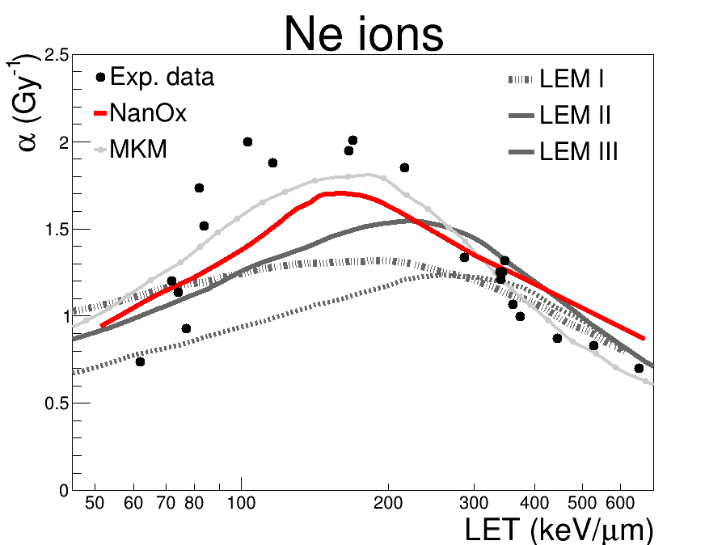
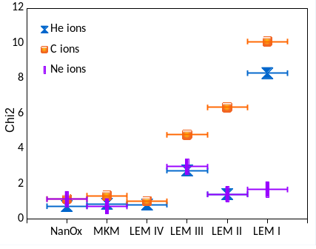
HSG cells, α(LET)

Slide 6
Comparaison en SOBP
Nécessaire pour se rapprocher des conditions de la clinique
SOPB optimisé uniforme en dose physique ou en dose biologique (avec un TPS)
Besoin de couplé les modèles biophysiques avec une simulation du transport des particules
Post traitement à partir des sortie G4 (Physique Cancer CliNanOx Post-doc IP2I C. Monini)
Développement de l’acteur biodose sous Gate (Thèse LabEx PRIMES Y. Ali IP2I, LPC-Clermont, Creatis)
Inclusion dans un TPS hadron (ex Ray Station)

Slide 7
exemple : Arronax /Helium
SQ20B cells, He ion irradiations in spread-out Bragg peak @ Arronax
Preliminary results

Slide 8
exemple : HIBMC/ Carbon
HSG Cells, C ion irradiations in spread-out Bragg peak @HIBMC
Preliminary results

Slide 9
Synthèse des besoins
Conditions faisceaux
Différents ions (proton à l’oxygène) Monoénergétique et SOBP - dose physique et en dose biologique -
Différentes géométries (taille et position dans le SOBP)
Différentes structures spatiales et temporelles (passif, actif, flash, microfaisceau)
Conditions biologiques
Survie cellulaire mais pas seulement Ex : Dommage d’ADN (effets locaux de NanOx + couplage NanOx G4DNA)
Nombreuses lignées cellulaires
Différents environnements (oxygène)
Différents systèmes biologiques (de la monocouche cellulaire aux tumeurs xénogreffées sur animaux)
Mesures de dosimétrie multiéchelle
Réponse des dosimètres passifs ou actifs en fonction du type et du TEL des ions
En monoénergétique et SOBP
Et selon les avancées technologiques micro et nanodosimétrie

Slide 10
Besoins en équipements et installations
- Un atelier
Avec un minimum d’outils standards pour les bricolages de dernière minute.
- Un TPS (type raystation) avec possibilité
D’intégrer des données issues de modèles biophysiques
De réaliser des SOBP optimisés en dose biologique
- Un accès à des fichiers décrivant précisément les irradiations réalisées par la machine
- Une modélisation GATE de la ligne d’irradiation
- Durées d'expériences
Créneaux de 12 à 16h, 3 à 4 fois par an.

